Slide 1



Sesión Nº3
Clubes de
Ciencia y Tecnología
www.fundacionmustakis.org
18.04.2026
Nivelación

Slide 2


Slide 3


🔧 ¡Activa tu modo encuesta!
El sistema necesita tu opinión
🛠️bit.ly/encuestacyt
www.fundacionmustakis.org
Notes:
ENCUESTA AL INICIO DE LA SESIÓN

Slide 4

🔧 ¡Activa tu modo encuesta!
El sistema necesita tu opinión
🛠️bit.ly/clubcyt
www.fundacionmustakis.org
Notes:
ENCUESTA AL INICIO DE LA SESIÓN

Slide 5

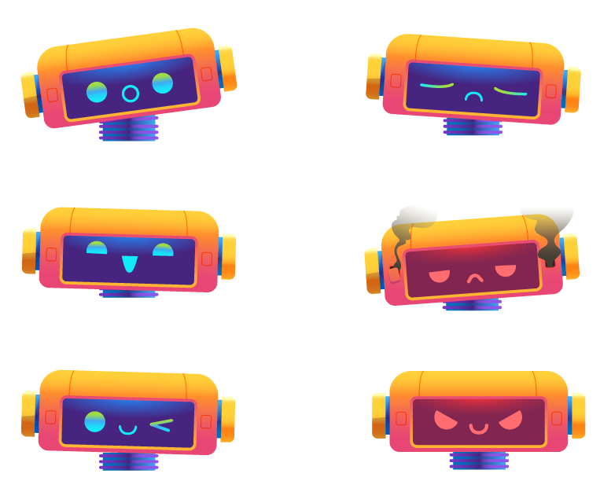
1.
2.
¿QUÉ ROBOT SOMOS HOY?
3.
4.
5.
6.

Slide 6

  PREPARA TU ENTORNO Y PONTE CÓMODO PARA TRABAJAR
www.fundacionmustakis.org

Slide 7


¿Qué aprenderemos hoy?

Slide 8



Conocer diferentes lenguajes de programación
Conocer diferentes estructuras de programación
Identificar qué son las variables y los arreglos
Aprender cómo usar el Monitor Serial
Objetivos de la sesión

Slide 9


Bases de la programación
¿Qué es un lenguaje de programación?
“Un lenguaje de programación es un lenguaje formal (o artificial, es decir, un lenguaje con reglas gramaticales bien definidas) que le proporciona a una persona, en este caso el programador, la capacidad de escribir (o programar) una serie de instrucciones o secuencias de órdenes en forma de algoritmos con el fin de controlar el comportamiento físico o lógico de un sistema informático, de manera que se puedan obtener diversas clases de datos o ejecutar determinadas tareas”
www.fundacionmustakis.org

Slide 10
¿Qué lenguajes de programación conoces?
www.fundacionmustakis.org

Slide 11



SCRATCH
Programación por bloques
Lenguaje educativo
Creación de videojuegos
Desarrollado en 2003
PYTHON
Lenguaje interpretado
Prototipado
Inteligencia artificial
Backend
Desarrollado en 1991
C
Lenguaje compilado
Programas Embebidos
Sistemas Operativos
Casi todo
Desarrollado en 1972
www.fundacionmustakis.org

Slide 12

www.fundacionmustakis.org

Slide 13


Bases de la programación
Está basado
www.fundacionmustakis.org
Notes:
Aquí se puede ahondar en el tema de qué es C++

Slide 14
Estructura general
Existen 3 entornos diferentes donde vamos a estar trabajando:
Entorno Global
#include<QTRSensors.h>
#define BUZZER 10;
void setup()
void loop()
Serial.begin(9600);
global_1=analogRead(unPin);
pinMode(otroPin, INPUT);
int local=digitalRead(otroPin);
pinMode(unPin, INPUT);
// Código principal
int global_1;
int global_2;
www.fundacionmustakis.org

Slide 15
Variables
Variables globales
Variables locales
Se crean en cualquier entorno local
Sólo existen dentro del entorno en el que fueron creadas.
2 entornos pueden tener una variable con el mismo nombre y diferentes valores.
Se crean en el entorno global
Son accesibles desde cualquier entorno, global o locales.
Si se modifica en cualquier entorno, el cambio se refleja en el resto.
Entorno Global
Entorno Global
Aquí global cambia a 5
Aquí local no existe
Aquí local sigue sin existir
int global = 10;
void setup()
void loop()
void setup()
void loop()
global = 5;
Aquí global vale 10
Aquí global también vale 10
Aquí global también cambia a 5
int local = 3;
int local = 5;
Aquí tampoco
El valor de local aquí no cambia
Aquí se cambia global a 5
www.fundacionmustakis.org
Notes:
Primero se tiene una pequeña animación de cómo funcionan las variables globales

Slide 16
Tipos de variables
Como sabemos, tenemos que definir explícitamente el tipo de información que va a guardar cada variable, existen muchos tipos diferentes, a continuación veremos los más conocidos:
Fijarse que la parte decimal es con un punto
Tipo | Descripción | Ejemplo
int | Número entero | int numero = 7;
float | Número decimal | float decimal = 3.14;
char | Carácter | char letra = ‘a’;
String | Cadena de caracteres | String palabra = “Hola mundo”;
bool | Valor de verdad (verdadero o falso) | bool flagT = true; bool flagF = false;
Los textos van entre comillas
www.fundacionmustakis.org

Slide 17
Arreglos (Listas)
Representación
Código
otra_lista
Para poder tener variables con más de un dato, existen los arreglos, o más conocidos como listas, que permiten guardar un número definido de variables del mismo tipo:
Crea una lista vacía de tamaño 5
int lista[5];
Índice
0 | 1 | 2
3 | 1 | 4
Tipo
Nombre
Tamaño
Valor
int otra_lista[]= {3,1,4};
Crea una lista con datos de tamaño 3
Elementos a añadir.
Tienen que ir entre llaves “{}” y cada dato separado por una coma “,”.
www.fundacionmustakis.org

Slide 18
Ejemplo: Arreglos
lista
int lista[2];
Primero creamos una lista vacía de tamaño 2
lista[0] = 3;
lista[1] = 2;
Luego, le asignamos valores de la siguiente manera
0 | 1
3 | 2
Ya con esto, tenemos una lista llena de datos lista para ser utilizada.
Se pueden realizar todo tipo de operaciones, como la suma, en este caso, el valor de suma va a ser 5 (3+2)
int suma = lista[0] + lista[1];
www.fundacionmustakis.org

Slide 19
Lógica Proposicional
Comparador Lógico &&
Comparador Lógico ||
Es como diferentes afirmaciones interactúan entre sí para generar un valor booleano
Este comparador significa “y”. Se utiliza en preguntas del tipo: “Esta afirmación y esta otra afirmación”.
Este comparador significa “o”. Se utiliza en preguntas del tipo: “Esta afirmación o esta otra afirmación”
Afirmación A | Afirmación B | A && B
Verdadero | Verdadero | Verdadero
Verdadero | Falso | Falso
Falso | Verdadero | Falso
Falso | Falso | Falso
Afirmación A | Afirmación B | A || B
Verdadero | Verdadero | Verdadero
Verdadero | Falso | Verdadero
Falso | Verdadero | Verdadero
Falso | Falso | Falso
www.fundacionmustakis.org

Slide 20
DESAFÍO
Determina el valor de verdad de las siguientes expresiones:
(Verdadero && Falso) ∥ Verdadero
(false ∥ false) ∥ true
true && (false && false)

Slide 21
DESAFÍO
Determina el valor del elemento faltante para que toda la expresión sea verdadera:
(Verdadero && _____) && Verdadero
_____ ∥ ((true && false) ∥ false)

Slide 22
DESAFÍO
Determina el valor del elemento faltante para que toda la expresión sea falsa:
(_____ ∥ Falso) && Verdadero
((true && false) ∥ true) && ((true && _____) && true)

Slide 23
Aritmética
Comparación
Operaciones
Las diferentes variables pueden compararse entre sí para poder crear afirmaciones.
También se pueden realizar diferentes operaciones matemáticas con las variables (Nota: fijarse que ambas variables sean del mismo tipo)
Nombre | Símbolo
Igual | A==B
Desigual | A!=B
Menor Estricto | A<B
Menor o Igual | A<=B
Mayor Estricto | A>B
Mayor o Igual | A>=B
A + B
A - B
Suma
Resta
A / B
A * B
Multiplicación
División
www.fundacionmustakis.org

Slide 24
Estructuras condicionales: IF-ELSE IF-ELSE
Condición (Tiene que ir entre paréntesis)
Estructura (si)
if(condicion){
// Código
}
else if(condicion){
// Código
}
Ejemplos de condiciones:
a == b
c < 5
variable >= otra_variable
else{
// Código
}
Estructura opcional para añadir más condiciones (Siempre tiene que ir con un if)
Es importante siempre fijarse que la condición esté entre paréntesis, y el código que se quiere ejecutar entre llaves
Estructura opcional para considerar todo el resto de casos (Siempre tiene que ir con un if, y puede existir sin un else if)
www.fundacionmustakis.org

Slide 25
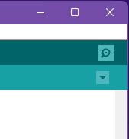
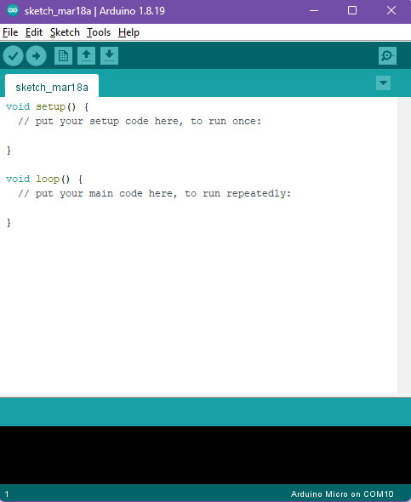
Cómo usar el monitor Serial
Antes de seguir, veremos de forma simple cómo usar el monitor serial, y en las siguientes unidades profundizaremos.
¿Cómo se usa?
void setup() {
Serial.begin(9600);
}
void loop() {
int x = 10;
Serial.println(“hola”);
Serial.println(x);
}
Con esto se inicializa la comunicación serial
Aquí podemos escribir texto (va entre comillas)
Aquí va la variable que queremos mostrar por pantalla
www.fundacionmustakis.org

Slide 26
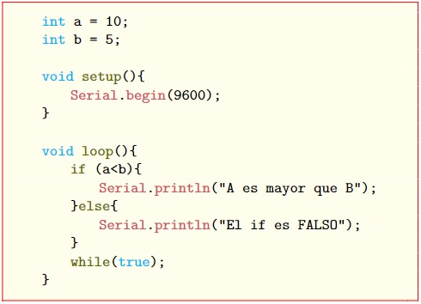
Ingresa a tinkercad y con únicamente un Arduino Uno, experimenta con el siguiente código:
EJERCICIO
Prueba también añadiendo los IF-ELSE que quieras.

Slide 27
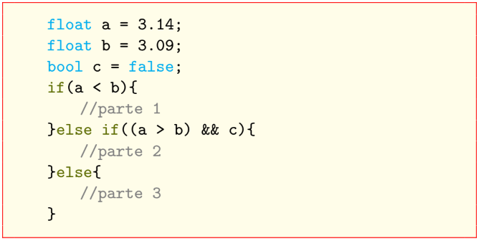
Determina qué parte del código se va a ejecutar:
DESAFÍO

Slide 28
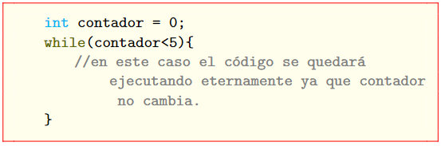
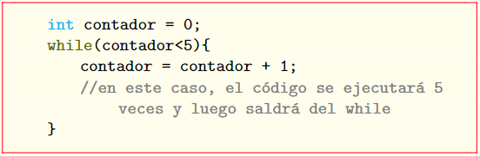
Estructuras condicionales: WHILE
Estructura (mientras)
Condición (Tiene que ir entre paréntesis)
while(condicion){
// Código
}
Es importante que la condición se vuelva falsa en algún momento
www.fundacionmustakis.org

Slide 29
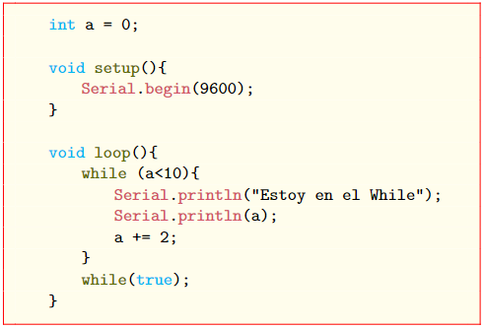
Ingresa a tinkercad y con únicamente un Arduino Uno, experimenta con el siguiente código:
EJERCICIO

Slide 30
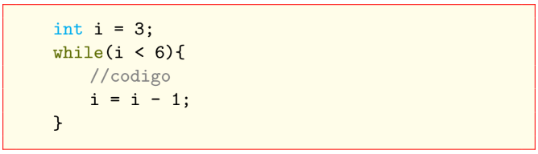
Determina cuántas veces se va a ejecutar cada código:
DESAFÍO

Slide 31
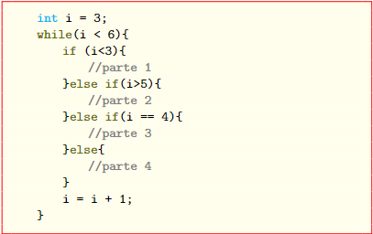
Determina cuántas veces se va a ejecutar cada parte del código y en qué orden:
DESAFÍOS

Slide 32

TOMEMOS
UN DESCANSO

Slide 33
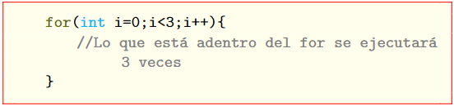
Estructuras condicionales: for
Estructura
(para)
for(int i = 0;condición;modificador){
// Código
}
Fijarse que cada elemento del for está separado por ;
Variable a utilizar (se puede crear dentro del for o usar una ya existente)
Condición que DEBE contener la variable utilizada
Modificador de la variable que se está usando, usualmente puede ser sumar o restar algo (i++ o i--)
www.fundacionmustakis.org

Slide 34
Estructuras condicionales: for
Estructura
(para)
for(int i = 0;condición;modificador){
// Código
}
Fijarse que cada elemento del for está separado por ;
Variable a utilizar (se puede crear dentro del for o usar una ya existente)
Condición que DEBE contener la variable utilizada
Modificador de la variable que se está usando, usualmente puede ser sumar o restar algo (i++ o i--)
www.fundacionmustakis.org

Slide 35
Ejemplo: for
Primero la variable i empieza en 0
El for va a ejecutarse mientras i sea menor que 4
iteración | valor i | valor suma
1 | 0 | 3
for(int i = 0; i < 4 ;i++){
int suma = 3 + i;
}
2 | 1 | 4
3 | 2 | 5
En cada iteración, se va a sumar 1 a i
4 | 3 | 6
Dentro del for se puede utilizar i como una variable más
www.fundacionmustakis.org

Slide 36
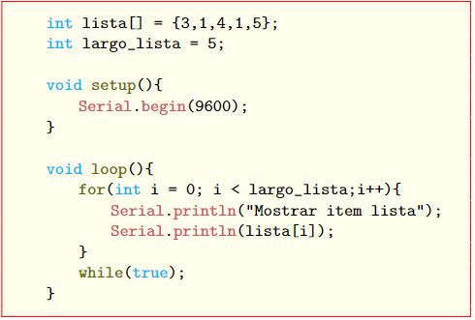
Ingresa a tinkercad y con únicamente un Arduino Uno, experimenta con el siguiente código:
EJERCICIO
Prueba también con listas de diferente tipo

Slide 37
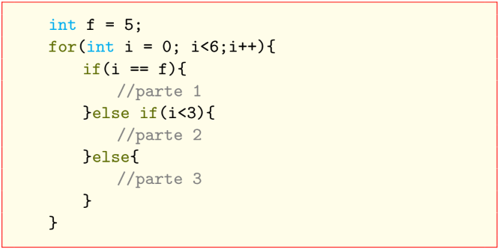
Determina cuántas veces se va a ejecutar cada parte del código y en qué orden:
DESAFÍO

Slide 38
Funciones
Las funciones son herramientas para simplificar y ordenar nuestro código y que se comportan como un entorno extra de los que ya vimos:
Entorno Global
void loop()
int otra_funcion()
void setup()
void funcion()
float funcion_compleja(int f)
www.fundacionmustakis.org

Slide 39
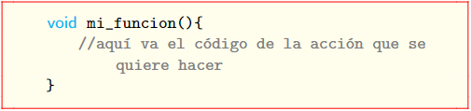

Funciones básicas
Las funciones de tipo void (al igual que setup() y loop()) son las más básicas y simplemente realizan una acción.
Se tienen que crear fuera del setup() o loop() y debe tener un nombre descriptivo.
Para utilizarla se debe llamar la función así, desde el setup() o loop().
Recordar cómo funcionan las variables locales vs globales
www.fundacionmustakis.org

Slide 40
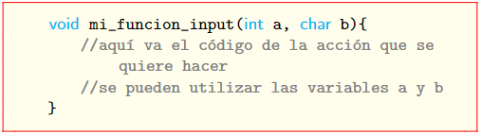

Funciones Input
Para utilizar variables locales dentro de una función se utilizan las funciones Input, que significa que tienen datos de entrada para funcionar:
Creación
Entorno Global
Utilización
void loop()
void setup()
char letra = “b”;
mi_funcion_input(1,letra)
DATOS
Para indicar los inputs, dentro del paréntesis de la función se declaran con el tipo y un nombre que SÓLO existe dentro de la función (variable local). Pueden haber muchos inputs, cada uno separado por una coma.
void mi_funcion_input(int a,char b)
Se va a ejecutar el código de la función, con la variable a igual a 1 y la variable b igual a “b”
www.fundacionmustakis.org

Slide 41
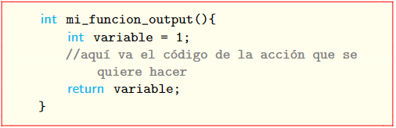
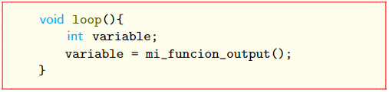
Funciones Output
Ahora con el caso contrario, para obtener la información generada dentro de una función se utilizan las funciones Output, es decir, tienen una salida:
Utilización
Entorno Global
Creación
void loop()
Ahora el valor de x va a ser igual a 1
void setup()
int x = mi_funcion_output();
DATOS
Primero se debe indicar qué tipo de variable se quiere devolver en vez de void. Luego crear la variable y al final de la función un return (retorno) de lo que se quiera. Cabe destacar que sólo se puede retornar valores únicos.
Para usar la función se debe asignar a una variable(del mismo tipo que la función), para así guardar la información que reciba.
int mi_funcion_output()
int variable = 1;
return variable
www.fundacionmustakis.org

Slide 42
Por último, se pueden unir estos 2 tipos de funciones para crear funciones Input-Output
Notes:
Todos los ejercicios deberían tardar 20 minutos en total para resolver

Slide 43
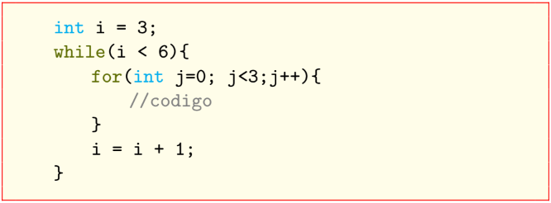
Determina cuántas veces el código se va a ejecutar:
DESAFÍO

Slide 44
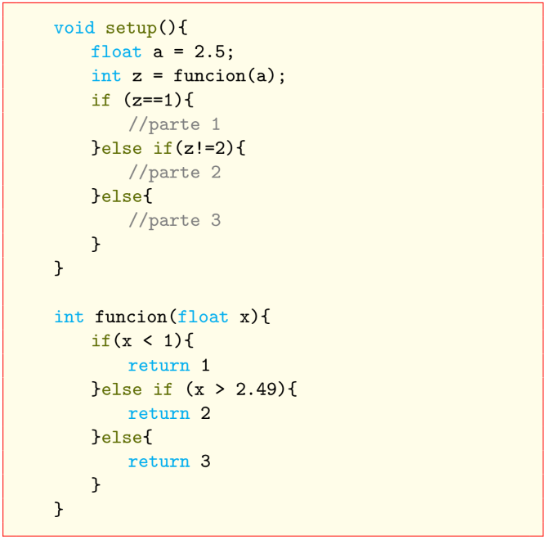
Determina cuántas veces el código se va a ejecutar:
DESAFÍO

Slide 45
¿Qué vimos nosotros hoy?
www.fundacionmustakis.org

Slide 46










Clubes de Ciencia y Tecnología - Nivelación
Versión 2, 2025
Estos materiales han sido elaborados de manera colaborativa entre los equipos de las Universidades Socias del Programa de Robótica Educativa de la Fundación Gabriel & Mary Mustakis.
Clubes de Ciencia y Tecnología - Plan de nivelación
Estos materiales han sido elaborados por Benjamín Espinoza y Gaspar Fábrega para el Programa de Ciencia y Tecnología de Fundación Gabriel & Mary Mustakis. Se permite su uso bajo licencia Creative Commons (CC) por las Universidades Socias del Programa de Ciencia y Tecnología de Fundación Gabriel & Mary Mustakis.
Versión 2 - Abril 2024
Publicado Bajo Licencia Creative Commons
Atribución-NoComercial-CompartirIgual (CC BY-NC-SA)
Publicado Bajo Licencia Creative Commons
Atribución-NoComercial-CompartirIgual (CC BY-NC-SA)
‹#›

